Slide 1

HTML
A11y (Accessibility), спецсимволы, DevTools

Slide 2
HTML A11y(Accessibility), спецсимволы
Доступность — возможность использования интерфейса всеми, независимо от физических или технических ограничений.
Доступность к веб-контенту требует семантической информации о виджетах, структурах и поведении, чтобы вспомогательные технологии могли передавать соответствующую информацию людям с ограниченными возможностями.
(WAI-ARIA) 1.1

Slide 3
HTML A11y(Accessibility), спецсимволы
Почему это важно
Затрагивает огромное количество пользователей
Безопасность для здоровья
Доступность ~ Юзабилити
Необходимо учитывать временные ограниченные возможности
И это мы не говорим о моральных, финансовых и юридических аспектах...

Slide 4
HTML A11y(Accessibility), спецсимволы
Моральная сторона
По оценкам, во всем мире приблизительно 1,3 миллиарда человек живут с той или иной формой нарушения зрения.
Нарушение слуха
Эпилепсия, нарушения развития, разные виды когнитивных расстройств
Необходимо учитывать временные ограниченные возможности

Slide 5
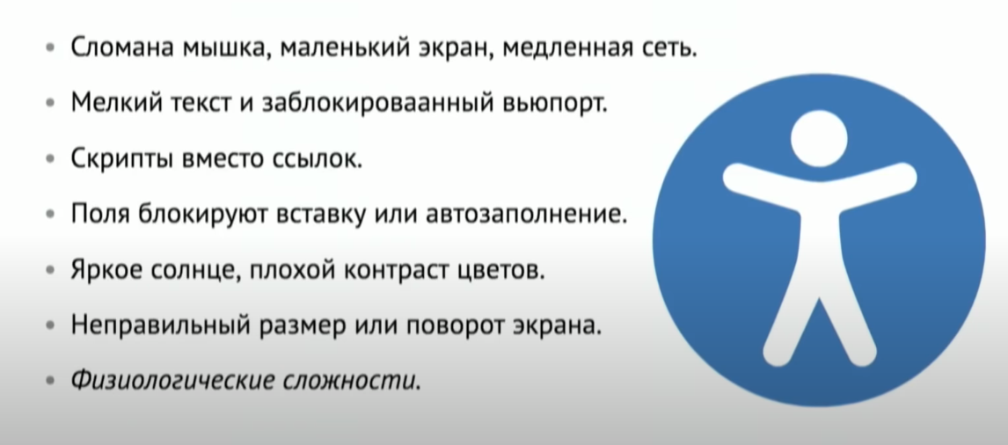
HTML A11y(Accessibility), спецсимволы
Все интерактивные элементы, при нажатии или фокусе с клавиатуры, имеют активное состояние.
Все интерактивные элементы имеют текстовое описание.
Людоедский Интерфейс (Вадим Макеев).

Slide 6
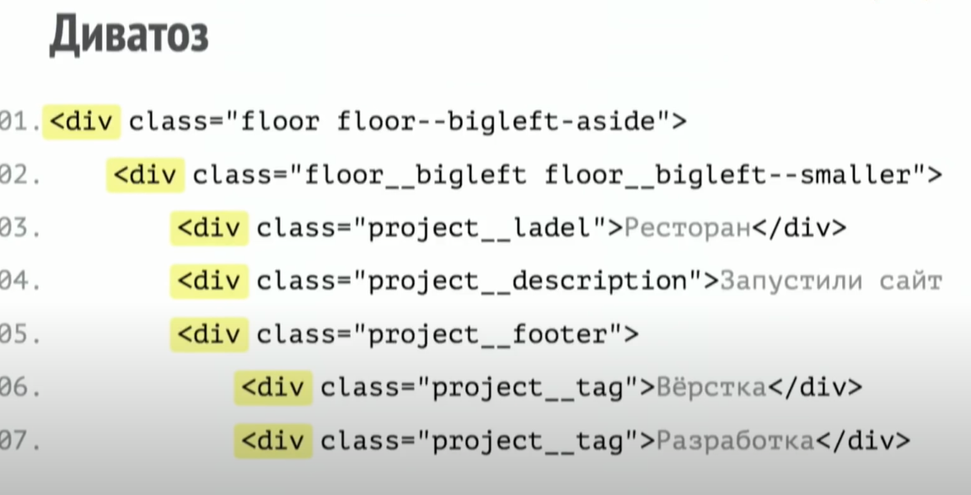

HTML A11y(Accessibility), спецсимволы

Slide 7
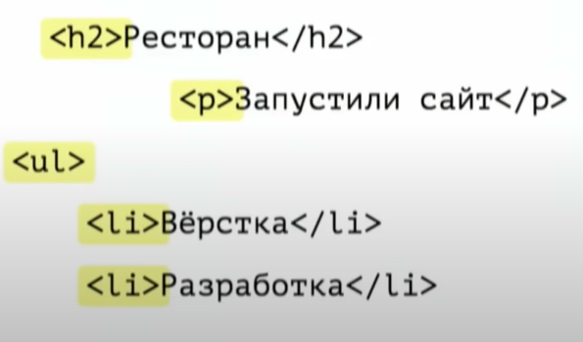
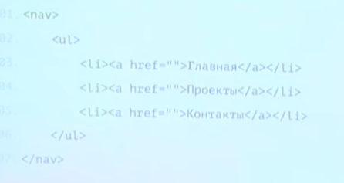
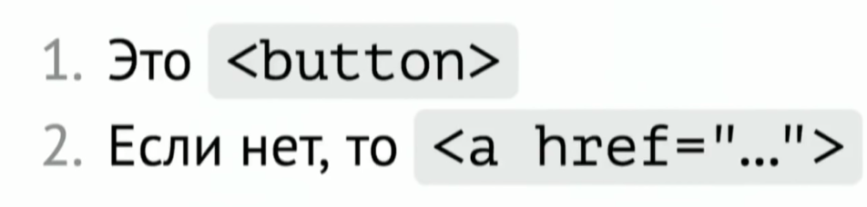
HTML A11y(Accessibility), спецсимволы

Slide 8
HTML A11y(Accessibility), спецсимволы
Базовые вещи Important
Указывайте title
Указывайте язык страницы
Цвет не должен быть единственным источником информации, дублируйте иконками и текстом
Цвета должны быть контрастными, текст - читаемым

Slide 9
HTML A11y(Accessibility), спецсимволы
Инструменты проверки и автоматизации
Accessibility Developer Tools (for Chrome)
Axe Chrome extension
Axe-Core for CIT

Slide 10
HTML A11y(Accessibility), спецсимволы
Картинки Important
Делайте картинки с помощью тега img
Добавляйте описание с помощью атрибута alt
Если элемент не представляет ценности для пользователя скринридера, его «видимость» для пользователя нужно отключить.
<img src="image.png" alt="">

Slide 11
HTML A11y(Accessibility), спецсимволы
Формы Important
Используйте настоящие формы с тегом form, которые могут быть отправлены
Связывайте поля с label
Используйте поля ввода с правильным типом
Добавляйте обязательным полям атрибуты required
Корректно выводите сообщения об ошибках (в том числе валидации)
Семантика Important
Используйте семантическую верстку

Slide 12
HTML A11y(Accessibility), спецсимволы
Заголовки
<h1>Самая важная страница сайта</h1>
<h2>Вступление</h2>
...
<h3>Вступление</h3>
...
<h2>Основная мысль</h2>

Slide 13
HTML A11y(Accessibility), спецсимволы
"Дивная верстка" и семантика
<div class="btn">Click me!</div>
<div class="btn" role="button">Click me!</div>
<div class="btn" role="button" tabindex="0">Click me!</div>
<div class="btn" role="button" tabindex="0"
onKeyPress="handleBtnKeyPress()" >Click me!</div>
---------------------------------------------------------------
<button>Click me!</button>

Slide 14
HTML A11y(Accessibility), спецсимволы
Поговорим о focus
В интерфейсах есть два типа элементов: простые и интерактивные.
Когда вы взаимодействуете с клавиатуры — нужен фокус.
Когда элемент в фокусе, у него появляется псевдокласс focus.
По умолчанию браузеры выделяют интерактивные элементы в фокусе с помощью специальных обводок.
Слишком часто эти контуры пытаются отключить с помощью outline: none
:focus {
outline: 0;
}

Slide 15
HTML A11y(Accessibility), спецсимволы
Атрибут inert
inert для элемента, и все его дочерние элементы становятся инертными для фокуса.
Experimental Platform Features
<div inert >
<div> Я не получу фокуса! </div>
<button> Ну и я! </button>
</div>

Slide 16
HTML A11y(Accessibility), спецсимволы
tabindex
tabindex = 0
tabindex = -1
tabindex > 0
tabindex = 0
Делает элемент фокусируемым и попадет в порядок фокуса
<button> Button#1 </button>
<div tabindex="0" > НЕ Button#2 </div>
<button> Button#3 </button>

Slide 17
HTML A11y(Accessibility), спецсимволы
tabindex = -1
Убирает элемент из обхода фокуса
<button> Button#1 </button>
<button tabindex="-1" > Button#2 </button>
<button> Button#3 </button>
tabindex > 0
Задает фактически порядок фокуса
<div tabindex="1" > NE Button#1 </div>
<div tabindex="3" > NE Button#2 </div>
<div tabindex="2" > NE Button#3 </div>

Slide 18
HTML A11y(Accessibility), спецсимволы
WAI-ARIA
Web Accessibility Initiative — Accessible Rich Internet Applications
Определяет способ сделать веб-страницы и приложения более доступными для людей с ограниченными возможностями
LANDMARKS
Ориентиры
ARIA обеспечивают эффективный способ определения организации и структуры веб-страницы.
Cпециальные атрибуты роли для разметки кода веб-страницы, указывающий на тип секции веб-страницы.
<aside> <footer> <header> <main> <nav> <section>

Slide 19
HTML A11y(Accessibility), спецсимволы
Изображения
Добавьте альтернативное описание, чтобы помочь слепым и слабовидящим пользователям понять, что изображено на картинке. Описание зависит от типа изображения — информативное, график или диаграмма, декоративное и группа изображений.
Информативные
Информативные изображения передают краткую информацию к тексту, дополняют или обозначают его. Добавьте информацию в атрибут alt.
Изображение передает краткую информацию
Например, как открыть бутылку с помощью штопора с рычагами:

Slide 20
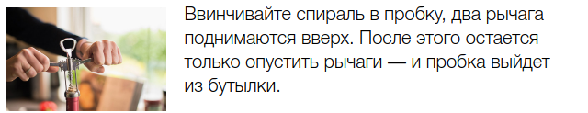
HTML A11y(Accessibility), спецсимволы
Плохо
<img src="clock.png">Ввинчивайте спираль в пробку, два рычага поднимаются вверх. После этого остается только опустить рычаги — и пробка выйдет из бутылки.
Хорошо
<img src="clock.png" alt="Как отпустить рычаги, чтобы пробка вышла из бутылки"> Ввинчивайте спираль в пробку, два рычага поднимаются вверх. После этого остается только опустить рычаги — и пробка выйдет из бутылки.

Slide 21

HTML A11y(Accessibility), спецсимволы
Декоративные
Добавляйте декоративные изображения с помощью свойства CSS background-image, чтобы скринридеры их игнорировали. Если декоративный элемент представлен в виде изображения, например, внутри ссылки, добавьте к нему пустой alt="" или атрибуты role="presentation" и aria-hidden="true":
Плохо <img src="gradient.png" alt="Градиент на фоне текста">
Хорошо <img src="gradient.png" aria-hidden="true" alt="">

Slide 22
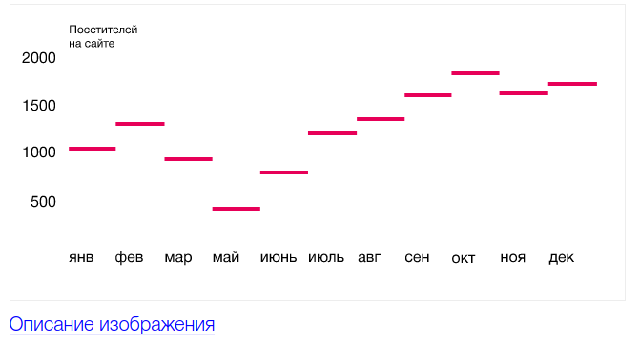
HTML A11y(Accessibility), спецсимволы
Графики, диаграммы
Для сложных изображений — карт, диаграмм, графиков — добавьте краткое описание в атрибут alt и полное описание на отдельную страницу, в тег <figcaption>, в атрибуты longdesc или aria-describedby.
Добавьте ссылку на другую страницу или на фрагмент текущей страницы с полным описанием. Минус этого подхода — ссылка не связана с изображением по смыслу:

Slide 23
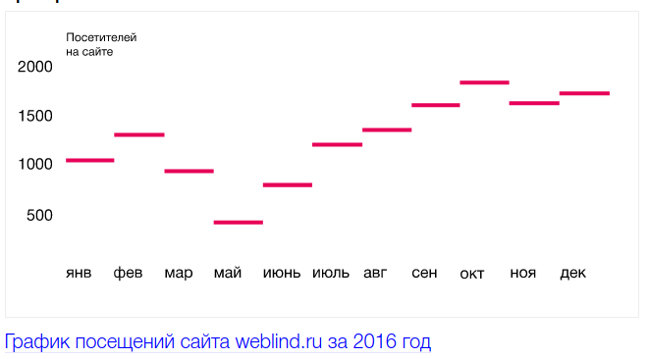
HTML A11y(Accessibility), спецсимволы
<img src="bar-chart.png" alt="График посещений сайта weblind.ru за 2016 год">
<a href="chart-info.html">Описание изображения</a>
Добавьте в <figure> с атрибутом role="group" изображение и его описание. Оберните описание в <figcaption>:

Slide 24
HTML A11y(Accessibility), спецсимволы
<figure role="group">
<img src="chart-bar.png" alt="График посещений сайта weblind.ru за 2016 год" class="width-80">
<figcaption>
<a href="chart-bar.html">График посещений сайта weblind.ru за 2016 год</a>
</figcaption>
</figure>

Slide 25
HTML A11y(Accessibility), спецсимволы
Аудио и видео
Добавьте альтернативное описание видео и аудио. Это поможет пользователям с нарушениями зрения узнать, о чем говорится в ролике или в аудио. Если у видео есть визуальная информация, которая не озвучена, добавьте аудиоописание.
Для медиаконтента с длинным описанием можно использовать атрибуты aria-describedby, longdesc или невидимый для обычного пользователя блок с информацией.
Для аудиозаписей или видео со звуком добавьте альтернативное текстовое описание в атрибуты aria-describedby, longdesc или ссылку на страницу с альтернативным описанием. Если в аудиозаписи есть диалог, укажите, кто именно говорит.

Slide 26
HTML A11y(Accessibility), спецсимволы
Для видео без звука к самому файлу добавьте краткое описание, отдельно добавьте длинное описание с помощью атрибутов aria-describedby, longdesc. Например, если видео — пошаговый рассказ как приготовить борщ, самому файлу добавьте атрибут title с описанием «Приготовление борща, рецепт от лучшего шеф-повара России Стаса Песоцкого», в атрибут longdesc и aria-describedby добавьте id блока с подробным описанием каждого шага:
<p>Как видят мир люди с протанопией — нарушением в красной части спектра</p>
<iframe aria-describedby="video-description" width="560" height="315" frameborder="0" allowfullscreen></iframe>
<p id="video-description">Видео показывает, как видят мир люди с протанопией — формой дальтонизма, при которой нарушается восприятие красной части спектра. Видео состоит из картинок — разноцветный пляжный зонт, осенний лес, зевающая львица, белые цветы, огонь, пешеходный переход с людьми, кактус, белый тигр, жираф, которые плавно сменяют друг друга. В кадре две одинаковых картинки — одна как видят люди с нормальным зрением, вторая — как видят люди с протанопией.</p>

Slide 27
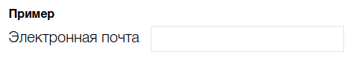
HTML A11y(Accessibility), спецсимволы
Формы ввода
Опишите поля ввода с помощью label, атрибутов title или aria-label. Добавьте инструкции и ошибки в текстовом виде. Не используйте в подсказках визуальные свойства элементов. Это поможет слепым и слабовидящим заполнить форму — узнать названия полей и формат данных, получить результат отправки формы.
Поля ввода
Добавьте названия ко всем полям ввода на форме, включая радиокнопки, чекбоксы, выпадающие списки. Название должно быть кратким и отражать назначение поля.
Добавьте название с помощью элемента label, в атрибут for пропишите id поля:

Slide 28
HTML A11y(Accessibility), спецсимволы
Плохо
<label>Электронная почта</label>
<input type="text">
Хорошо
<label for="input-mail">Электронная почта</label>
<input type="text" id="input-mail">
Если лейбл нужно скрыть, расположите его перед полем, используйте привязку атрибута for и специальный класс для вспомогательных технологий:

Slide 29
HTML A11y(Accessibility), спецсимволы
.visually-hidden {
position: absolute;
width: 1px;
height: 1px;
margin: -1px;
border: 0;
padding: 0;
clip: rect(0 0 0 0);
overflow: hidden;
}
Этот класс скрывает лейбл визуально, но его прочтут скринридеры. Обратите внимание, что скринридеры и другие вспомогательные технологии, как и браузеры, скрывают элементы с использованием display: none и visibility: hidden. Подробнее о скрытом label можно узнать в статье Hiding DOM elements.

Slide 30
HTML A11y(Accessibility), спецсимволы
Еще один способ связывания поля и подписи — атрибут aria-labelledby. Он используется как атрибут for для label, значение этого атрибута совпадает со значение id поля:
<label for="input-mail" id="label-mail">Электронная почта</label>
<input type="text" id="input-mail" aria-labelledby="label-mail">
Название поля можно указать в атрибутах aria-label или title. Второй метод менее надежный, название будет видно всем пользователям в виде белой всплывашки при наведении на поле:
<input type="text" id="input-search" aria-label="Поиск по странам">
<a class="button primary" >Найти</a>

Slide 31
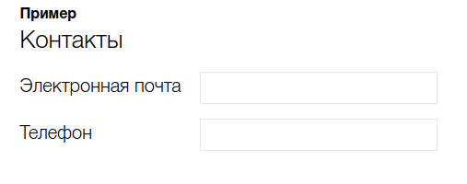
HTML A11y(Accessibility), спецсимволы
Группы полей
Группировка связанных полей помогает разделить форму на части и лучше ее воспринять.
Группируйте поля с помощью элементов <fieldset> и <legend>. Элемент <fieldset> — контейнер для связанных элементов формы, элемент <legend> — заголовок группы, где можно прописать не только назначение группы, но и общие характеристики полей. Например, указать, что все поля группы обязательны:

Slide 32
HTML A11y(Accessibility), спецсимволы
<fieldset>
<legend>Контакты</legend>
<label for="input-mail" id="label-mail">Электронная почта</label>
<input type="email" id="input-mail" aria-labelledby="label-mail">
<label for="input-phone" id="label-phone">Телефон</label>
<input type="email" id="input-phone" aria-labelledby="label-phone">
</fieldset>
Еще один способ группировки полей формы — использование атрибутов role="group" и aria-labelledby, куда нужно прописать id элемента, котором содержится описание группы полей:

Slide 33
HTML A11y(Accessibility), спецсимволы
<div role="group" aria-labelledby="user-data">
<div id="user-data">Контакты</div>
<label for="input-mail" id="label-mail">Электронная почта</label>
<input type="email" id="input-mail" aria-labelledby="label-mail">
<label for="input-phone" id="label-phone">Телефон</label>
<input type="email" id="input-phone" aria-labelledby="label-phone">
</div>

Slide 34
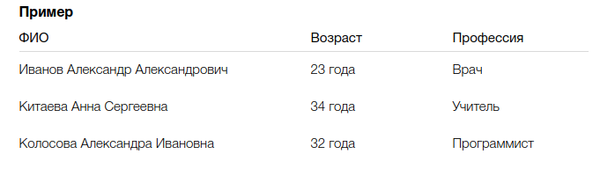
HTML A11y(Accessibility), спецсимволы
Таблицы
Укажите взаимосвязи между ячейками, используйте семантически правильные теги для обозначения ячеек. Для ячеек-заголовков используйте <th>. Для связывания ячейки с данными используйте атрибут scope. Это поможет слепым и слабовидящим пользователям ориентироваться в таблице — узнать заголовки таблицы, правильно перемещаться по строкам и столбцам.
Для простых таблиц с одним заголовком используйте значения row или col:

Slide 35
HTML A11y(Accessibility), спецсимволы
<thead>
<tr>
<th scope="col">ФИО</th>
<th scope="col">Возраст</th>
<th scope="col">Профессия</th>
</tr>
</thead>
Для таблиц с двумя заголовками используйте одновременно row для верхних заголовков, col для горизонтальных строк.
Используйте элемент <caption> или атрибут aria-describedby для заголовка таблицы:

Slide 36
HTML A11y(Accessibility), спецсимволы
<caption>Расписание работы магазина</caption>
<thead>
<tr>
<th scope="col">№ строки</th>
<th scope="col">ФИО</th>
<th scope="col">Возраст</th>
<th scope="col">Профессия</th>
</tr>
</thead>
<tbody>
<tr>
<th scope="row">1</th>
<th>Иванов Александр Александрович</th>
<th>23 года</th>
<th>Врач</th>
</tr>
</tbody>

Slide 37
HTML A11y(Accessibility), спецсимволы
Текст
Оформляйте текст с помощью CSS, не показывайте текст картинкой. Объясняйте аббревиатуры и сложные термины. Это поможет пользователям воспринять весь текст.
Аббревиатуры и определения
Расшифруйте аббревиатуры и дайте определения сложным терминам.
Добавьте аббревиатуры в <abbr>, расшифровку в атрибут title:
Пример
М. н. с. Александр Григорьевич Петров защитил диссертацию 15 января 2017 года.
<abbr title="Младший научный сотрудник">М. н. с.</abbr> Александр Григорьевич Петров
защитил диссертацию 15 января 2017 года.

Slide 38
HTML A11y(Accessibility), спецсимволы
Страница
Укажите <title> и язык страницы. Добавьте ссылку для перехода к основному контенту. Предоставьте несколько способов поиска содержимого: карта сайта, поиск по сайту. Не допускайте изменений страницы при фокуcе на элементе или вводе данных. Это поможет слепым и слабовидящим пользователям ориентироваться на сайте.
<title> страницы
Добавьте <title> для каждой страницы. Текст должен описывать название и назначение страницы. При навигации по сайту без перезагрузки страницы также следует изменять содержимое <title>:
Пример
<title>Магазин продуктов «Роща»</title>

Slide 39
HTML A11y(Accessibility), спецсимволы
Язык содержимого
Укажите язык в атрибуте lang для <html>, чтобы синтезаторы речи точно определили язык страницы. Примеры значений атрибута: ru — русский язык, en — английский язык, de — немецкий язык. Все значения можно посмотреть на сайте htmlbook.ru.
Если у отдельной фразы или абзаца другой язык, его нужно указать отдельно. Это не относится к именам собственным, техническим терминам, устойчивым выражениям, которые заимствованы из другого языка

Slide 40
HTML A11y(Accessibility), спецсимволы
Верстка
Проверьте валидность, семантику верстки и правильную последовательность кода страницы, чтобы пользователи со скринридерами не потеряли информацию при чтении.
Сделайте адаптивную верстку. Это поможет пользователям настроить сайт — увеличить масштаб или шрифт.

Slide 41
HTML A11y(Accessibility), спецсимволы
Семантика
Верстка должна быть семантически правильной — используйте элементы HTML по смысловому назначению. Помните, что не все браузеры отображают содержимое специальных тегов одинаково.
Для заголовков используйте <h1>, <h2>, <h3>, <h4>, <h5>, <h6>. Соблюдайте четкую иерархию заголовков.
Для маркированных списков используйте <ul>, для нумерованных <ol>.
Используйте теги HTML5:
<header> для шапки сайта. Поместите вводные элементы сайта, которые есть на каждой странице — логотип, навигация, заголовок страницы, поиск;
<nav> для навигации по сайту;
<section> для разделения страницы на смысловые части;

Slide 42
HTML A11y(Accessibility), спецсимволы
<aside> для боковой колонки со списком статей, рекламы, архивных записей;
<footer> для нижнего блока страницы с информацией об авторе статьи, данные о копирайте и т. д.
<figure> для группировки элементов, например, картинку и текст;
<main> для основного содержимого страницы.

Slide 43
HTML A11y(Accessibility), спецсимволы
Навигация
Сделайте одинаковую навигацию на всех страницах. Правильно верстайте вложенные меню. Дайте пользователю информацию о текущем положении на странице. Это поможет слепым и слабовидящим пользователям свободно перемещаться по сайту, узнать текущее положение.
Меню
Используйте элемент nav для навигации. Если последовательность пунктов меню не важна, используйте неупорядоченный список ul, если важна — список ol.
Добавьте заголовок меню в атрибут aria-label или aria-labelledby, чтобы пользователь понял назначение меню.
Для текущего пункта меню удалите ссылку, добавьте невидимый текст «Текущий пункт:». Добавьте к текущему пункту меню атрибут aria-current="page":

Slide 44
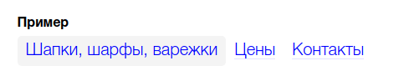
HTML A11y(Accessibility), спецсимволы
<nav> <ul>
<li aria-current="page">
<span><span class="visually-hidden">Текущий пункт:</span>Шапки, шарфы, варежки</span>
</li>
<li><a href="#">Цены</a></li>
<li><a href="#">Контакты</a></li>
</ul>
</nav>
.visually-hidden {
position: absolute;
width: 1px;
height: 1px;
margin: -1px;
border: 0; padding: 0; clip: rect(0 0 0 0); overflow: hidden;
}

Slide 45
HTML A11y(Accessibility), спецсимволы
Если есть выпадающее меню, добавьте к родительскому пункту атрибут aria-haspopup="true".
Добавьте к элементам меню атрибут role со значениями:
menubar — горизонтальная панель меню;
menu — меню второго уровня;
menuitem — отдельный пункт меню.
separator — разделитель между двумя группами элементов меню.
Чтобы настроить фокус на пункты меню с помощью клавиатуры, присвойте атрибут tabindex="-1". Первому элементу главного меню («Шапки, шарфы, варежки» в примере выше) добавьте значение tabindex="0".

Slide 46
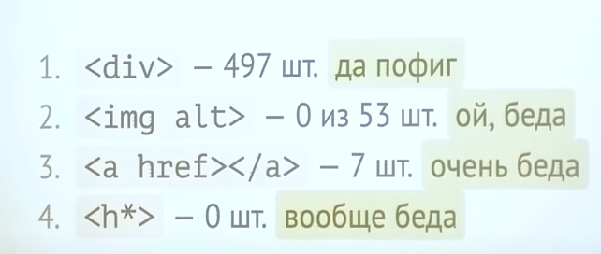
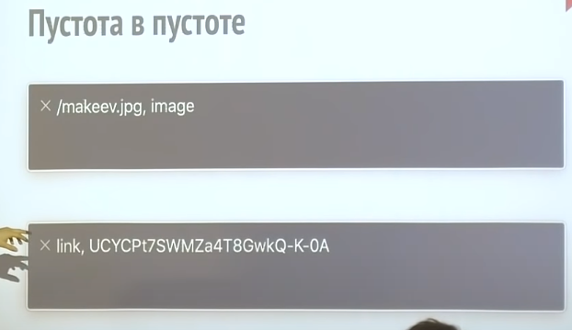
HTML A11y(Accessibility), спецсимволы

Slide 47
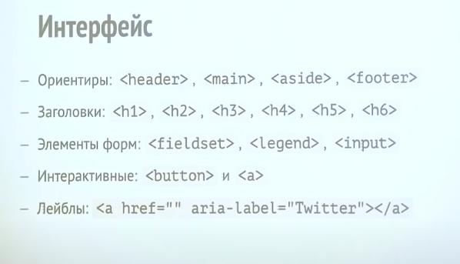
HTML A11y(Accessibility), спецсимволы

Slide 48
HTML A11y(Accessibility), спецсимволы
Спецсимволы HTML, или символы-мнемоники, представляют собой конструкцию SGML (англ. Standard Generalized Markup Language — стандартный обобщённый язык разметки), ссылающуюся на определенные символы из символьного набора документа. В основном они используются для указания символов, которых нет в стандартной компьютерной клавиатуре, либо которые не поддерживает кодировка HTML-страницы (Windows-1251, UTF-8 и т.д.).
Чтобы разместить символ на веб-странице, необходимо указать HTML-код или мнемонику.
Спецсимволы чувствительны к регистру, поэтому их необходимо прописывать точно так, как указано в таблице. Спецсимволы, не имеющие мнемоники, могут не отображаться вовсе или же некорректно отображаться в тех или иных браузерах.
Для вставки символов внутрь тегов воспользуйтесь HTML-кодом символа, а для использования символов в таблицах стилей, например, в качестве значения свойства content — CSS-код. Link

Slide 49
HTML A11y(Accessibility), спецсимволы
Инструменты разработчика Google Chrome, также известные как Chrome DevTools, – это инструменты для создания и отладки веб-сайтов, встроенные прямо в браузер. Они обеспечивают разработчикам более глубокий доступ к их веб-приложениям и браузеру. Вы можете делать все, начиная с тестирования вашего видового экрана на мобильном устройстве и заканчивая редактированием HTML / CSS на лету, используя даже для измерения производительности отдельных активов вашего сайта.

Slide 50
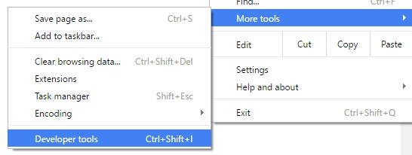
HTML A11y(Accessibility), спецсимволы
1. Откройте меню браузера
Вы можете открыть Chrome DevTools из меню Chrome, нажмите «Дополнительные инструменты», а затем нажмите «Инструменты разработчика».

Slide 51
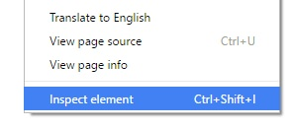
HTML A11y(Accessibility), спецсимволы
2. Открыть нажатием правой кнопки мыши
Вы можете открыть Chrome DevTools из меню Chrome, нажмите «Дополнительные инструменты», а затем нажмите «Инструменты разработчика».
3. Открыть с помощью клавиш
быстрого доступа
Вы также можете использовать следующие сочетания клавиш:
Windows: F12 или Ctrl + Shift + I
Mac: Cmd + Opt + I

Slide 52
HTML A11y(Accessibility), спецсимволы
Быстрое переключение файлов
Вы можете легко получить доступ к любому файлу в текущем проекте или веб-странице, нажав Ctrl + P ( Cmd + P), когда Chrome DevTools открыт и ищет имя.

Slide 53
HTML A11y(Accessibility), спецсимволы
Pretty Print {}
Вы можете легко изменить форматирование вводимого кода, нажав {}, который вернет к нормальному виду на самом деле сжатый код.

Slide 54
HTML A11y(Accessibility), спецсимволы
Редактирование HTML-элемента
Вы можете редактировать HTML на лету видя предварительные изменения, выбирая любой элемент, выбирая элемент DOM внутри панели и дважды щелкая по открывающему тегу, чтобы отредактировать его.

Slide 55
HTML A11y(Accessibility), спецсимволы
Drag-and-drop в панели элементов
Вы можете выбрать любой HTML-тег и перетащить его в любое место в коде.

Slide 56
HTML A11y(Accessibility), спецсимволы
Изменить свойства CSS
Это, вероятно, одно из самых распространенных применений для этого инструмента. Просто выберите элемент, который вы хотите отредактировать, и под панелью стилей вы можете добавить / изменить любое свойство CSS, которое вы хотите.

Slide 57
HTML A11y(Accessibility), спецсимволы
Добавление CSS и изменение состояния тега
Позволяет добавить новое
CSS-свойство с любым селектором,
но она предварительно заполняет
текущий выбранный элемент.

Slide 58
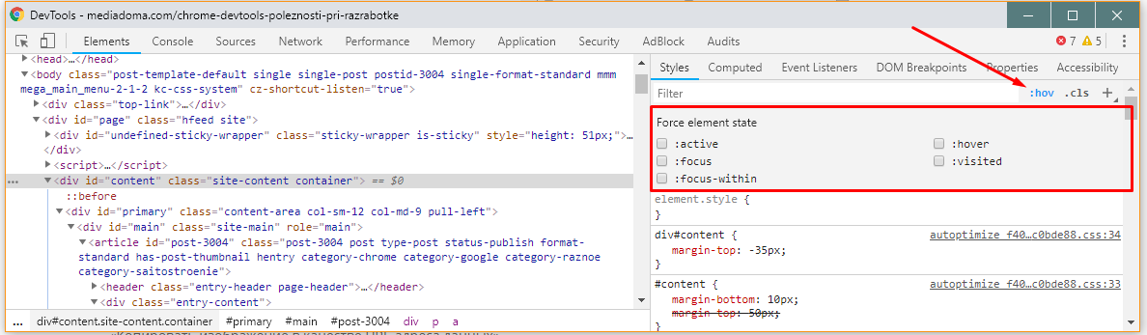
HTML A11y(Accessibility), спецсимволы
Переключить состояние элемента

Slide 59
HTML A11y(Accessibility), спецсимволы
Сохранить в файл измененный CSS
Нажмите на имя CSS-файла, который
вы редактировали. Chrome Devtools
откроет его в Sources panel. Оттуда вы
можете сохранить его со всеми
изменениями.
Этот трюк не сработает в element.style,
и в новых селекторах, добавленных с
помощью “+”.

Slide 60
HTML A11y(Accessibility), спецсимволы
Пользовательские цветовые палитры и набор цветов
Вы можете получить к ним доступ, просто нажав на цветной блок на панели стиля. Существует также выбор цвета, который вы можете использовать для выделения цветов со своей веб-страницы.

Slide 61
HTML A11y(Accessibility), спецсимволы
Поиск в исходном коде
Вы можете быстро выполнить поиск в своем исходном коде, нажав Ctrl + Shift + F ( Cmd + Opt + F).

Slide 62
HTML A11y(Accessibility), спецсимволы
Ввод в консоли с помощью shift-enter
Чтобы написать команды, которые охватывают сразу несколько строк в консоли, используйте shift-enter.

Slide 63
HTML A11y(Accessibility), спецсимволы
Точки остановки Javascript
Вы можете установить контрольные точки в Chrome DevTools, щелкнув по номеру строки, который вы хотите разбить, и нажмите Ctrl + R( Cmd + R), чтобы обновить страницу. Затем страница будет работать прямо до этой точки остановки.

Slide 64
HTML A11y(Accessibility), спецсимволы
Несколько курсоров
Вы можете легко добавить несколько курсоров, нажав Ctrl + Click( Cmd + Click) и одновременно вводя информацию на несколько строк. Это очень удобный трюк.

Slide 65
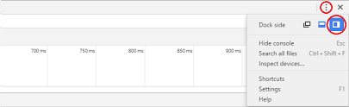
HTML A11y(Accessibility), спецсимволы
Изменение положения стыковки DevTools
Есть три варианта выбора: Bottom, Side и Undocked (плавающий). Для переключения между положениями док-станции вы можете нажать Ctrl + Shift + D ( Cmd + Shift + D). Затем в правом верхнем углу выберите положение в котором должна находится док-станция.

Slide 66
HTML A11y(Accessibility), спецсимволы
Очистка файлов cookie
Это может быть особенно полезно при тестировании и отладке сторонних плагинов. Просто перейдите на вкладку «Ресурсы» и в разделе «Куки» вы можете щелкнуть правой кнопкой мыши и удалить все файлы cookie, хранящиеся в вашем браузере.

Slide 67
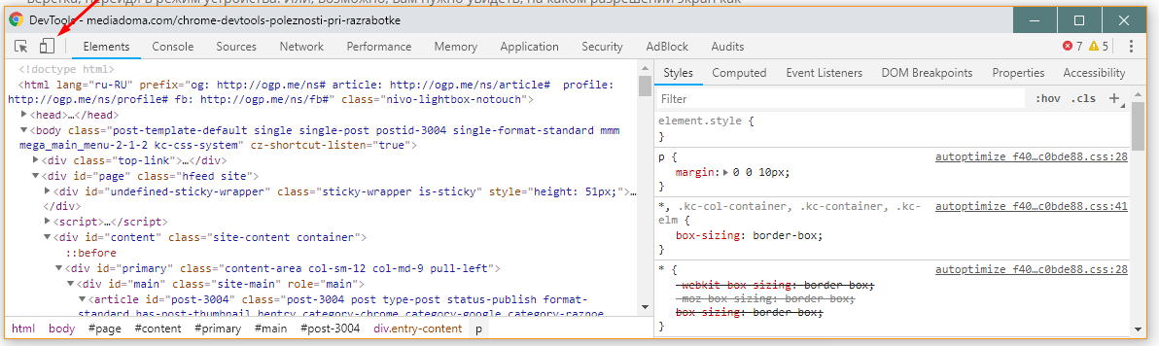
HTML A11y(Accessibility), спецсимволы
Режим устройства
Чтобы войти в режим устройства, щелкните значок маленького телефона в Chrome DevTools или вы можете нажать Ctrl + Shift + M( Cmd + Shift + M). Затем вы можете выбрать, какое устройство вы хотите эмулировать, ориентацию и даже разрешение. Вы также можете изменить дросселирование сети, чтобы увидеть, как ваш веб-сайт будет отображаться на обычном 2G-соединении.

Slide 68
HTML A11y(Accessibility), спецсимволы
Датчики эмуляции устройства
Приятной особенностью Chrome DevTools является то, что вы можете даже имитировать сенсорные экраны. Для этого нажмите Консоль, эмуляция и датчики

Slide 69
HTML A11y(Accessibility), спецсимволы
Копировать изображение как URI данные (закодированные в base64)
Вы можете сохранить любое изображение с веб-страницы в виде URI данных или, скорее, закодировать в base64. Нет необходимости использовать бесплатный онлайн-конвертер, поскольку он уже встроен в Chrome DevTools. Для этого просто нажмите на панель «Сеть», щелкните изображение, а затем щелкните его правой кнопкой мыши и выберите «Копировать изображение в качестве URL-адреса данных».

Slide 70
HTML A11y(Accessibility), спецсимволы
Сетевой диафильм
Функция сетевой диафильма позволяет вам видеть, как ваша страница отображается от начала до конца, захватывая скриншоты в процессе загрузки.Для этого щелкните панель «Сеть», щелкните значок камеры и нажмите Ctrl + R( Cmd + R), чтобы обновить страницу. Затем он покажет вам, как ваша страница отображается от начала до конца.

Slide 71
HTML A11y(Accessibility), спецсимволы
DOMContentLoaded
В инструментах разработчика вы можете точно увидеть время DOMContentLoaded и общее время загрузки. Чтобы запустить это кликните на панели «Сеть», нажмите «Показать обзор» и нажмите Ctrl + R( Cmd + R), чтобы обновить страницу. Синяя линия появится для DOMContentLoaded вместе с красной строкой для общего времени загрузки. Обычно все, что осталось от синей линии или касается ее, – это активы, которые блокируют DOM или называются ресурсами блокировки рендеринга.

Slide 72
HTML A11y(Accessibility), спецсимволы
Инспектируем анимацию
Меню анимаций в DevTools позволит вам замедлить все анимации на странице до 25% или до 10% (увидеть мир глазами кролика), или подвигать конкретную анимацию.

